Slide 1



Luyện từ
và câu (t4)

Slide 2

Thứ Năm ngày 30 Ǉháng 9 năm 2021
TΘĞng VΗİt
Luyện tập:
Mở ǟộng vốn từ về hĲt động thể thao, vui chơi.
Câu nêu hĲt động

Slide 3


Slide 4

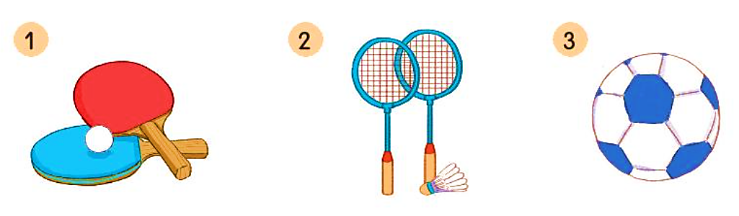
1. Nói tên các dụng cụ thể thao sau:
vợt bóng bàn
vợt cầu lông
quả bóng đá

Slide 5
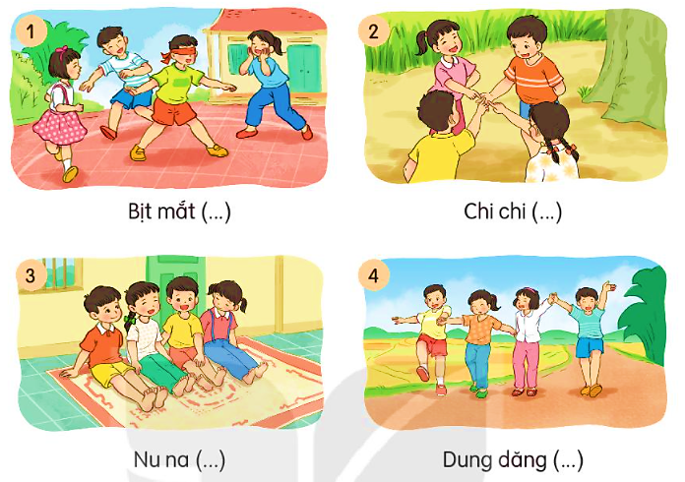


2. Dựa vào tranh và gợi ý dưới tranh, nói tên các trò chơi dân gian.
Bịt mắt bắt dê
Chi chi chành chành
Nu na nu nống
Dung dăng dung dẻ

Slide 6
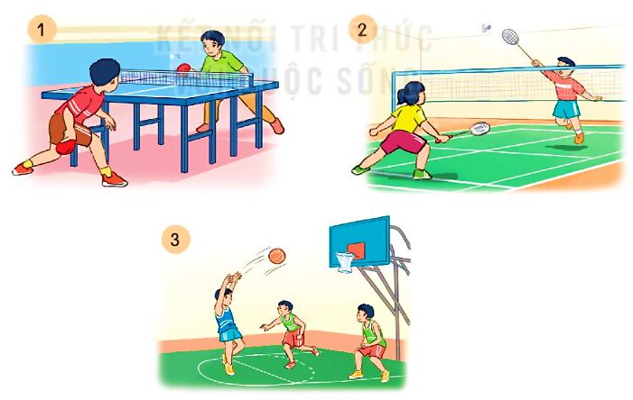
3. Đặt câu về hoạt động trong mỗi tranh.
Hai bạn chơi bóng bàn.
Nga và Hùng đang chơi cầu lông.
Các bạn đang chơi bóng rổ rất vui vẻ.

Slide 7
Thứ Năm ngày 30 Ǉháng 9 năm 2021
TΘĞng VΗİt
Luyện tập:
Mở ǟộng vốn từ về hĲt động thể thao, vui chơi.
Câu nêu hĲt động
Bài 3 trang 37
—
Hai bạn đang chơi bóng bàn.
—
Mai và Nam đang thi đấu cầu lông.
—
Các bạn đang chơi bóng ǟổ.

Slide 8


Củng cố, dặn dò

